Slide 1
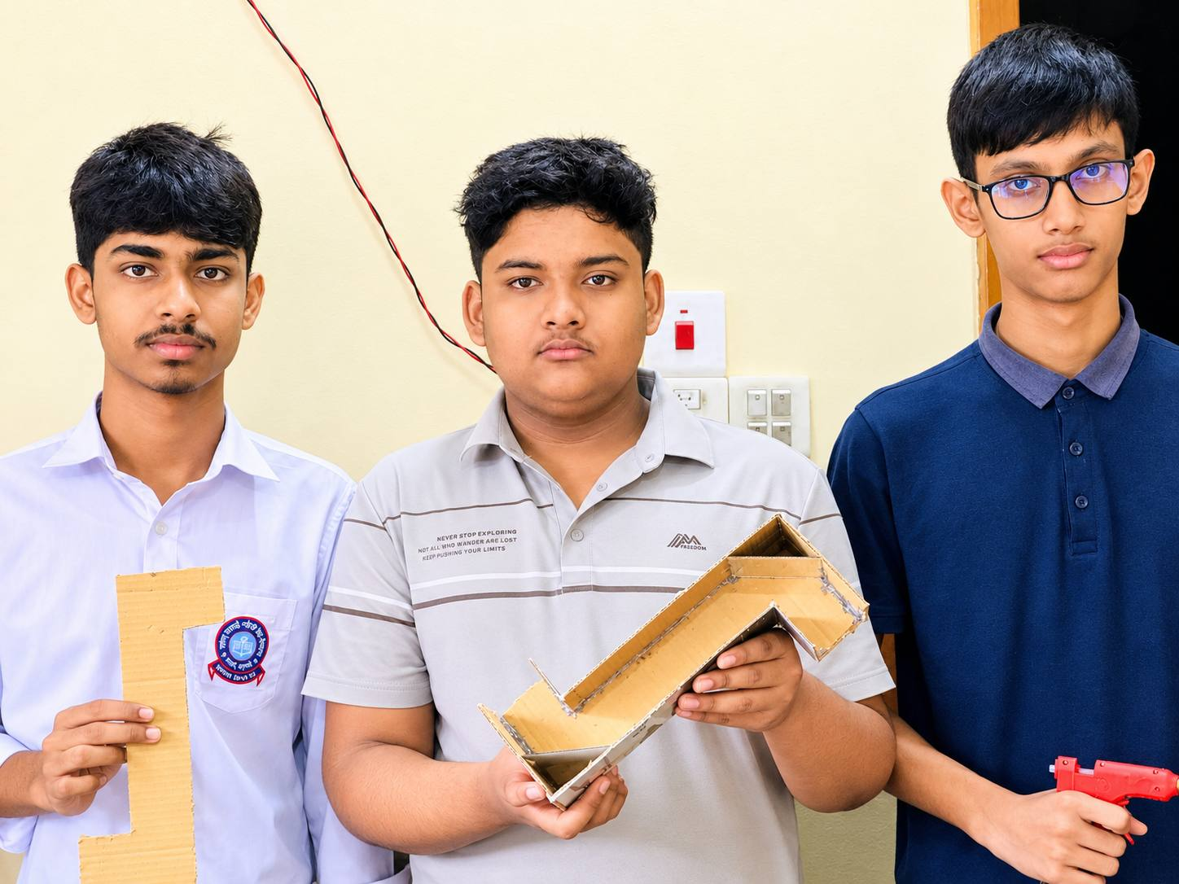
বিজ্ঞান প্রজেক্ট
পেরিস্কোপ তৈরি
ও এর ব্যবহার
প্রতিষ্ঠান: জ্ঞানগৃহ
বিষয়: আলোর প্রতিফলন
প্রস্তুতকারক: মনির হোসেন
প্রতিষ্ঠান: জ্ঞানগৃহ

Slide 2
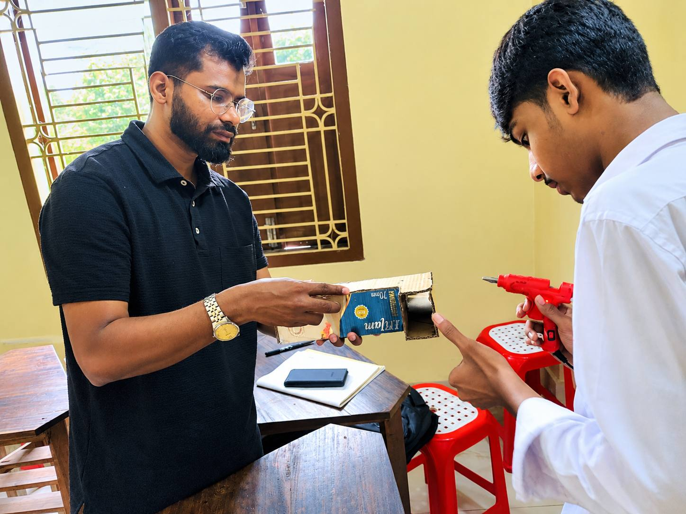
১. পরিচিতি ও শিখনফল
02
পেরিস্কোপ কী?
পেরিস্কোপ হলো এমন একটি আলোকীয় যন্ত্র, যার সাহায্যে কোনো বাধার আড়াল থেকে বা চোখের সরাসরি দৃষ্টির বাইরে থাকা বস্তু দেখা যায়।
এই কাজ শেষে শিক্ষার্থীরা—
• সহজ উপকরণ দিয়ে পেরিস্কোপ তৈরি করতে পারবে।
• আলোর প্রতিফলনের নীতি ব্যাখ্যা করতে পারবে।
• পেরিস্কোপের ব্যবহার উদাহরণসহ বলতে পারবে।
প্রতিষ্ঠান: জ্ঞানগৃহ

Slide 3
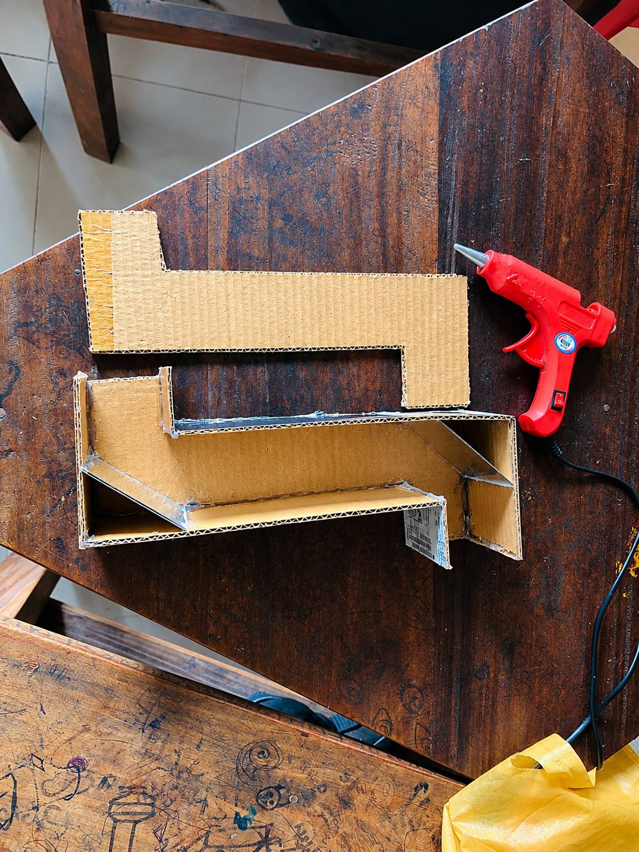
২. প্রয়োজনীয় উপকরণ
03
• মোটা কার্ডবোর্ড বা শক্ত কাগজ
• দুটি সমতল আয়না (সমান মাপের)
• কাঁচি/কাটার ও স্কেল
• পেন্সিল, আঠা বা হট-গ্লু
• কালো কাগজ বা কালো রং (ভেতরের আলো কমাতে)
• প্রয়োজনে টেপ
সতর্কতা: কাটার ও গরম আঠা শিক্ষক/প্রাপ্তবয়স্কের তত্ত্বাবধানে ব্যবহার করতে হবে।
প্রতিষ্ঠান: জ্ঞানগৃহ

Slide 4
৩. পেরিস্কোপ তৈরির ধাপ
04
• কার্ডবোর্ড দিয়ে লম্বা, ফাঁপা বাক্স বা নল তৈরি করো।
• উপরের ও নিচের অংশে মুখোমুখি নয়—এমনভাবে দুটি জানালা কাটো।
• দুটি সমতল আয়না নলের ভেতরে ৪৫° কোণে বসাও।
• আয়না দুটি সমান্তরাল রাখো, যাতে আলো একটির পর অন্যটিতে প্রতিফলিত হয়।
• ফাঁকগুলো আঠা/টেপ দিয়ে বন্ধ করে নাও এবং আলো ঢোকার পথ ঠিক আছে কি না পরীক্ষা করো।
প্রতিষ্ঠান: জ্ঞানগৃহ

Slide 5
৪. তৈরি ও পরীক্ষা
05
শিক্ষক ও শিক্ষার্থীরা একসঙ্গে যন্ত্রটি পরীক্ষা করছে।
• উপরের জানালা দিয়ে লক্ষ্যবস্তুর আলো প্রবেশ করে।
• আয়না আলোকে নিচের দিকে প্রতিফলিত করে।
• দ্বিতীয় আয়না আলোকে চোখের দিকে পাঠায়।
প্রতিষ্ঠান: জ্ঞানগৃহ

Slide 6
৫. পেরিস্কোপের কার্যনীতি
06
মূলনীতি: আলোর প্রতিফলন
আলোর পথ
• আলো প্রথম সমতল আয়নায় পড়ে প্রতিফলিত হয়।
• প্রতিফলিত আলো দ্বিতীয় সমতল আয়নায় পৌঁছায়।
• দ্বিতীয় আয়না আলোকে পর্যবেক্ষকের চোখে পাঠায়।
• সাধারণ পেরিস্কোপে আয়না দুটি প্রায় ৪৫° কোণে বসানো হয়।
আয়না
বস্তু
চোখ
আয়না
প্রতিষ্ঠান: জ্ঞানগৃহ

Slide 7
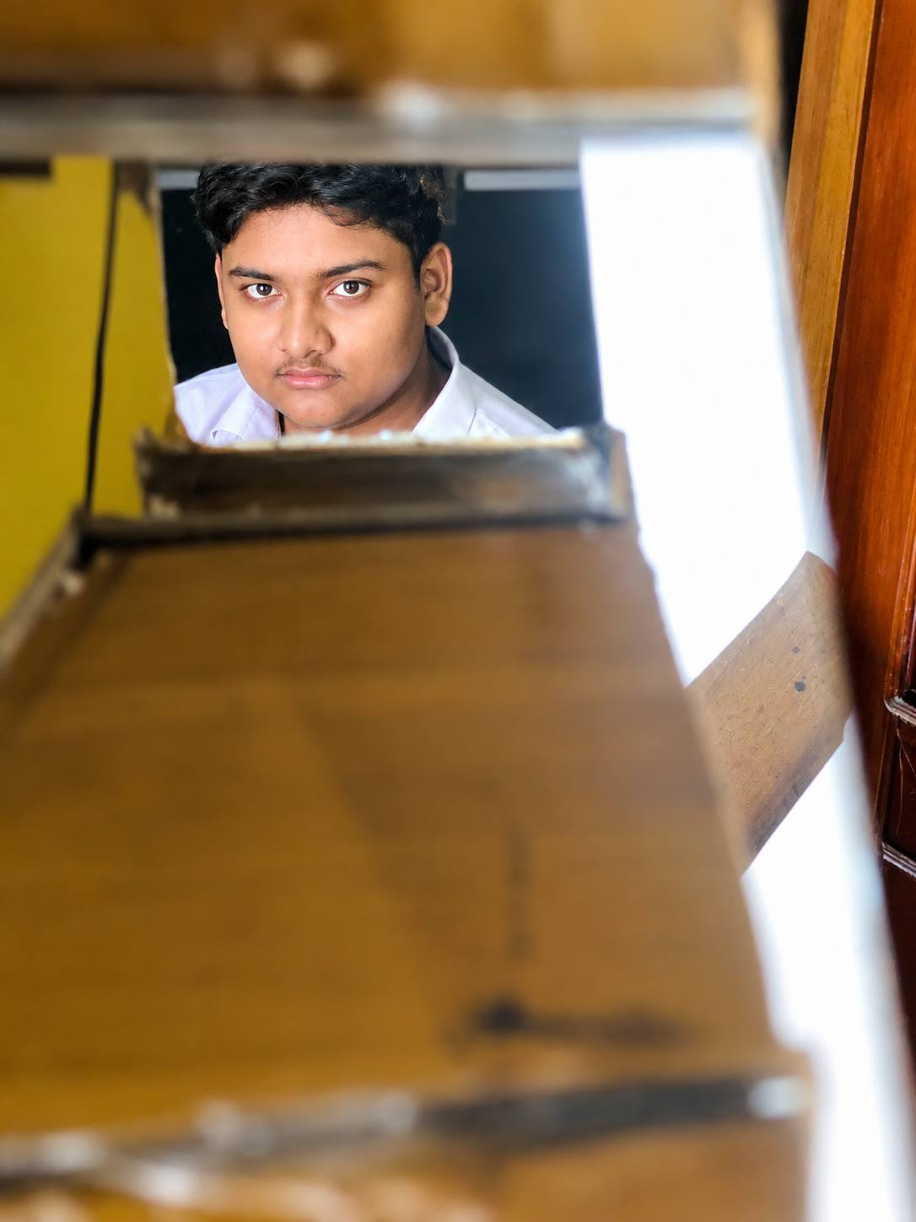
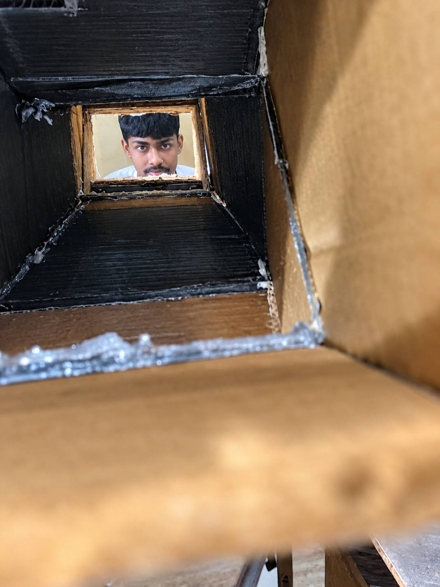
৬. পেরিস্কোপ দিয়ে দেখা
07
যন্ত্রের ভেতরের প্রতিফলিত আলোর পথ দিয়ে লক্ষ্যবস্তুকে দেখা যায়।
পর্যবেক্ষণ: আয়নার অবস্থান ঠিক থাকলে জানালার অপর পাশে থাকা ব্যক্তিকে দেখা যায়।
প্রতিষ্ঠান: জ্ঞানগৃহ

Slide 8
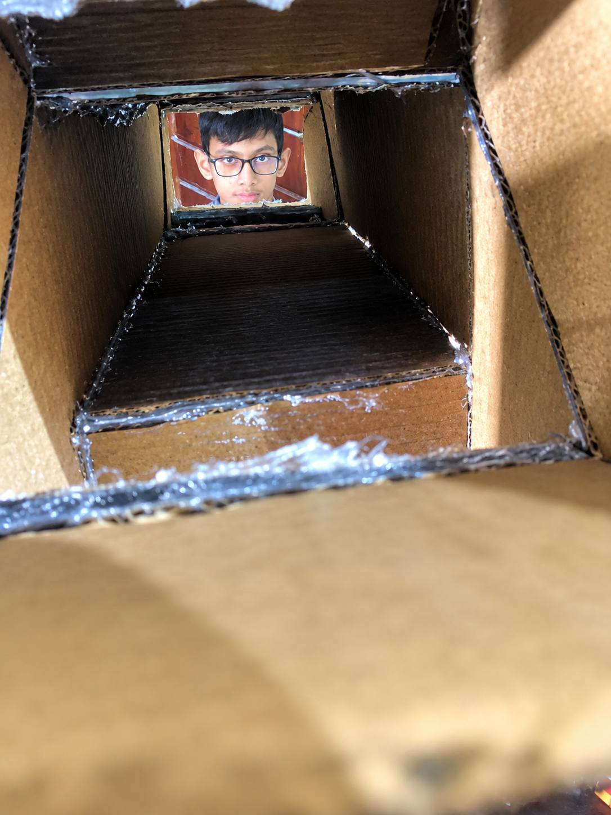
৭. পেরিস্কোপের ব্যবহার
08
• সাবমেরিনে পানির নিচ থেকে পানির ওপরের দৃশ্য দেখতে।
• দেয়াল, পরিখা বা বাধার আড়াল থেকে পর্যবেক্ষণে।
• সামরিক ও উদ্ধারকাজে নিরাপদ অবস্থান থেকে দেখতে।
• বিজ্ঞান শিক্ষায় আলোর প্রতিফলন বোঝাতে।
মনে রাখবে: পেরিস্কোপের কাজের ভিত্তি হলো আলোর প্রতিফলন।
প্রতিষ্ঠান: জ্ঞানগৃহ

Slide 9
৮. শ্রেণিকক্ষের কার্যক্রম ও মূল্যায়ন
09
দলীয় কাজ
নিজেকে যাচাই করো
• দলে দলে কার্ডবোর্ডের পেরিস্কোপ তৈরি করো।
• বিভিন্ন উচ্চতা ও কোণ থেকে লক্ষ্যবস্তু দেখো।
• আয়নার কোণ বদলালে কী পরিবর্তন হয়, লিখে রাখো।
• পেরিস্কোপে কয়টি আয়না লাগে?
• আয়নাগুলো সাধারণত কত ডিগ্রি কোণে বসানো হয়?
• পেরিস্কোপ কোন আলোকীয় নীতিতে কাজ করে?
নিরাপত্তা: কাটার ও গরম আঠা ব্যবহারে সতর্ক থাকবে এবং শিক্ষক/প্রাপ্তবয়স্কের সাহায্য নেবে।
প্রতিষ্ঠান: জ্ঞানগৃহ

Slide 10
উপসংহার
সহজ ও সহজলভ্য উপকরণ দিয়ে পেরিস্কোপ তৈরি করে শিক্ষার্থীরা আলোর প্রতিফলনের ব্যবহারিক ধারণা অর্জন করতে পারে।
ধন্যবাদ
প্রশ্নোত্তর

